Slide 2
Me gustaría que
conozcan a otro
hombre normal
que tiene
un problema
B-I-E-N
G-R-A-N-D-E.
Señor
Bíblia

Slide 3
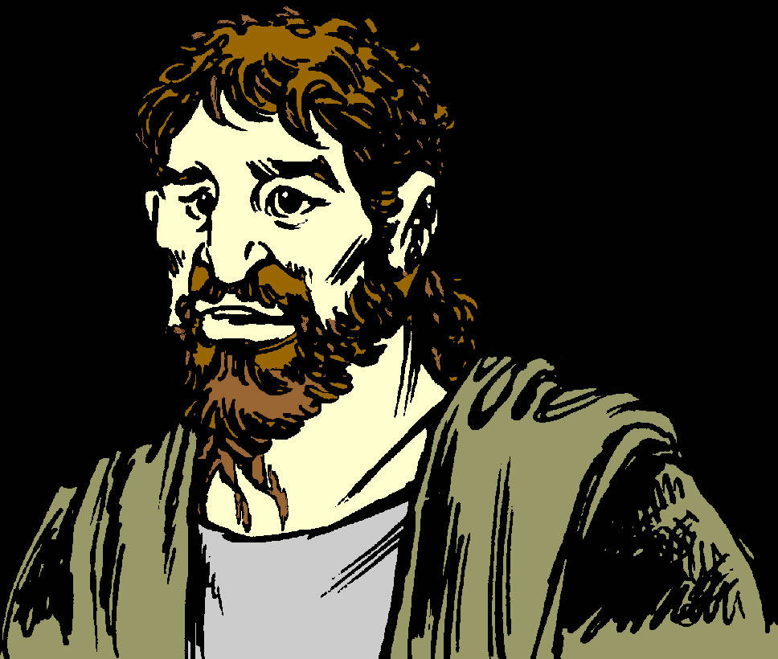
Hola, mi nombre es Pablo, y tengo un
G-R-A-N
problema.
Dios me dió instrucciones contándome que tengo que hacer algo que parece completamente imposible!
Esto es lo que El dijo…

Slide 4
Pablo
Te doy
esta montaña
a propósito
en una época sin
ayudas electrónicas,
con solo medios
primitivos de transporte y
comunicación, antes de la
época de material impreso,
fotocopiadoras, ni aún un
sistema eficiente de correo.
Con estas limitaciones, en 25 años tienes que ver que el evangelio sea llevado
a todas las naciones
bajo el cielo.
Si, ¿Señor?
¿¡Yo!? ¡Eso es imposible!

Slide 5
¡¿Cómo se supone que voy a hacer
ESO?!

Slide 6
Te doy
esta montaña
a propósito
en una época sin
ayudas electrónicas,
con solo medios
primitivos de transporte y
comunicación, antes de la
época de material impreso,
fotocopiadoras, ni aún un
sistema eficiente de correo.
Con estas limitaciones, en 25 años tienes que ver que el evangelio sea llevado
a todas las naciones
bajo el cielo.
Ah… pero hay mas.

Slide 7
Tendrás estos mayores obstáculos en tu camino:
#1: Ambos los Judíos y Gentiles tratarán de matarte.
#2: Vas a pasar harto tiempo en prisiones y no vas a
poder viajar libremente todo el tiempo.
Jmm…no creo que sea posible hacer eso. Me parece que los predicadores podrían vivir en un área por muchos años y no evangelizarla bien. ¿Cómo se supone que voy a evangelizar la mayor parte del mundo en solo 25 años, con tan serias limitaciones? Eso significa que de alguna manera, tengo que ayudar a empezar iglesias en cientos de ciudades...es muy duro hacerlo en una ciudad...¡Ayúdame! ¡Creo que necesito un muy buen plan!

Slide 8
Plan Para Mover Montañas
Mira
esto:
1. Reclutar 2000 hombres para ayudarme
2. Por un año entrenarlos en los mejores
métodos de la evangelización personal
3. Asignarles ciudades por todo el mundo
4. Organizar una campaña para recolectar
dinero para ayudarlos a ir a todas partes
5. Establecer mi “entrando por todo el mundo
por Cristo” sede en Damasco..
6. Pídeles que me informen cada mes para ver
si necesito más organización.
7. ¿Jmm…que más?

Slide 9
Plan Para Mover Montañas
1. Reclutar 2000 hombres para ayudarme
¿Pablo de verdad movió su montaña con un plan como este? ¡No lo creo!
Echémosle un vistazo a su plan real.
2. Por un año entrenarlos en los mejores
métodos de la evangelización
3. Asignarles ciudades por todo el mundo
4. Organizar una campaña para recolectar
dinero para ayudarlos a ir a todas partes
5. Establecer mi sede: “entrando por todo el
mundo por Cristo” en Damasco
6. Pídeles que me informen cada mes para ver
si necesito más organización
7. ¿Jmm…que más?

Slide 10
Plan Para Mover Montañas
Aquí está el plan verdadero, algunos de los esfuerzos que en la realidad ayudaron a él mover la montaña.
1. Viajar extensivamente y a todas partes
2. Enfocarse en las ciudades principales. La
gente viene de todas partes a las principales
y los conversos llevarán el evangelio a sus
pueblos y ciudades pequeñas.

Slide 11
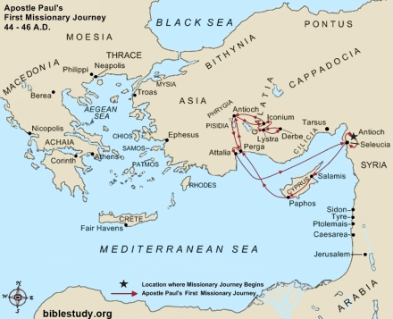

Slide 12
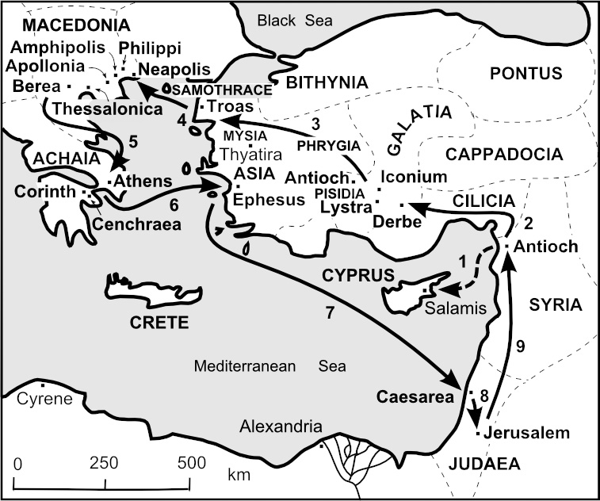

Slide 13
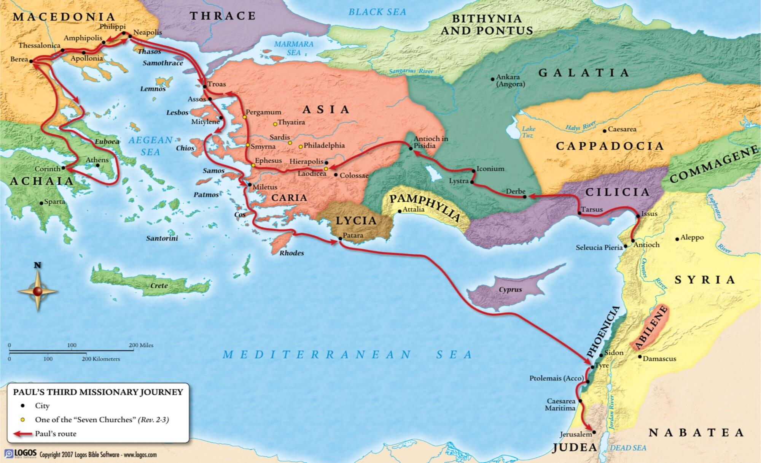

Slide 14
Plan Para Mover Montañas
1. Viajar extensivamente y a todas partes
Aquí está el plan verdadero, algunos de los esfuerzos que en la realidad ayudaron a él mover la montaña.
2. Enfocarse en las ciudades principales. La
gente viene de todas partes a las principales
y los conversos llevarán el evangelio a sus
pueblos y ciudades pequeñas.
3. Llevar a otros hombres conmigo cuando
viajo...entrenarlos mientras trabajamos
...enviarlos a otros lugares (ejemplos)

Slide 15
Hechos 20:1-5 -- Después que cesó el alboroto, Pablo mandó llamar a los discípulos, y habiéndolos exhortado, despidiéndose, partió para ir a Macedonia. Y después de recorrer aquellas regiones y de haberlos exhortado mucho, llegó a Grecia. Pasó allí tres meses, y habiéndose tramado una conjura en su contra de parte de los judíos cuando estaba por embarcarse para Siria, tomó la decisión de regresar por Macedonia. Y lo acompañaban Sópater de Berea, hijo de Pirro; Aristarco y Segundo de los tesaloni censes; Gayo de Derbe, y Timoteo; Tíquico y Trófimo de Asia. Pero éstos se habían adelantado y nos esperaban en Troas

Slide 16
Col. 4:7-11 -- Os informará Tíquico, nuestro amado hermano, fiel ministro y consiervo en el Señor. Porque precisamente para esto os lo he enviado, para que sepáis de nuestras circunstancias y que conforte vuestros corazones; y con él a Onésimo, fiel y amado hermano, que es uno de vosotros. Ellos os informarán acerca de todo lo que aquí pasa. Aristarco, mi compañero de prisión, os envía saludos; también Marcos, el primo de Bernabé (acerca del cual recibisteis instrucciones; si va a vosotros, recibidle bien); y también Jesús, llamado Justo;

Slide 17
2 Tim 4:9-13 -- Procura venir a verme pronto, pues Demas me ha abandonado, habiendo amado este mundo presente, y se ha ido a Tesalónica; Crescente se fue a Galacia y Tito a Dalmacia. Sólo Lucas está conmigo. Toma a Marcos y tráelo contigo, porque me es útil para el ministerio. Pero a Tíquico lo envié a Efeso.

Slide 18
Estos son los hombres nombrados como compañeros de viaje de Pablo, “aprendices,” y ayudantes en el trabajo:
Aristarco
Crescente
Demas
Gayo
Justo
Lucas
Marcos
Onésimo
Segundo
Sópater
Timoteo
Tito
Trófimo
Tíquico

Slide 19
Plan Para Mover Montañas
Aquí está el plan verdadero, algunos de los esfuerzos que en la realidad ayudaron a él mover la montaña.
1. Viajar extensivamente y a todas partes
2. Enfocarse en las ciudades principales. La
gente viene de todas partes a las principales
y los conversos llevarán el evangelio a sus
pueblos y ciudades pequeñas.
3. Llevar a otros hombres conmigo cuando
viajo...entrenarlos mientras trabajamos
...enviarlos a otros lugares (ejemplos)
4. Escribirlo todo...aún si esté en prisión...y
circularlo a todas las partes del mundo

Slide 20
Durante los viajes
Romanos
1 y 2 Coríntios
Gálatas
1 y 2 Tesalonicenses
1Timoteo
Tito
Hebreos (?)
En la prisión
Efésios
Filipenses
Colosenses
Filemón
2 Timoteo

Slide 21
Plan Para Mover Montañas
1. Viajar extensivamente y a todas partes
Aquí está el plan verdadero, algunos de los esfuerzos que en la realidad ayudaron a él mover la montaña.
2. Enfocarse en las ciudades principales. La
gente viene de todas partes a las principales
y los conversos llevarán el evangelio a sus
pueblos y ciudades pequeñas.
3. Llevar a otros hombres conmigo cuando
viajo...entrenarlos mientras trabajamos
...enviarlos a otros lugares (ejemplos)
4. Escribirlo todo...aún si esté en prisión...y
circularlo a todas las partes del mundo
¡Este plan funcionó muy bien!

Slide 22
Pero...él podría haber pensado:
Uh..¿Señor? Tu eres muy poderoso. Tu creaste todo el universo en solo 6 días. Conmigo, ¿por qué usas un proceso tan despacioso y tedio como este? Si la salvación es urgente, ¿qué pasa con esos millares y millares de almas que pueden morir antes de que lleguemos a ellos este paso tan despacioso? Soy solo uno hombre...no entiendo por qué me escogiste para realizar un trabajo tan extenso como llevar el evangelio a todas las naciones del mundo. Me parece que se necesita millares de hombres para hacerlo.

Slide 23
El no pensó de esta manera. Y el día vino cuando todas las tareas estuvieron cumplidas...todas las preguntas contestadas. El Señor capacitó a Pablo para hacer todo lo que se le había dicho y para realizar todo en su “Plan Para Mover Montañas.
Plan Para Mover Montañas
1. Viajar extensivamente y a todas partes
2. Enfocarse en las ciudades principales. La
gente viene de todas partes a las principales
y los conversos llevarán el evangelio a sus
pueblos y ciudades pequeñas.
¡Cumplido!
3. Llevar a otros hombres conmigo cuando
viajo...entrenarlos mientras trabajamos
...enviarlos a otros lugares (ejemplos)
4. Escribirlo todo...aún si esté en prisión...y
circularlo a todas las partes del mundo
¡Este plan funcionó muy bien!

Slide 24
Colosenses 1:22-23
El os ha reconciliado en su cuerpo de carne, mediante su muerte, a fin de presentaros santos, sin mancha e irreprensibles delante de El, si en verdad permanecéis en la fe bien cimentados y constantes, sin moveros de la esperanza del evangelio que habéis oído, que fue proclamado a toda la creación debajo del cielo, y del cual yo, Pablo, fui hecho ministro.
Y él
pudo
decir
a todos:

Slide 25
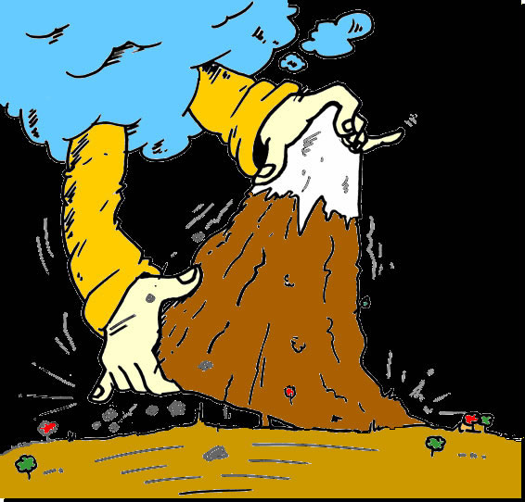
Dios
se apoderó
de la
montaña
de Pablo
y la
movió completamente.

Slide 26
Lo que
parecía imposible,
ya sucedió. ¿Por qué
la “montaña” se movió?
Señor
Bíblia

Slide 27
¿Qué
creen?
¿Cuánto es porque Pablo y sus acompañantes trabajaron bien duro?
Señor
Bíblia
¿Cuánto porque Pablo oró y planeó para que sucediera?
¿Cuánto es porque algunas veces el Señor tomó control e hizo lo que Pablo no podía hacer?

Slide 28
Lo que Pablo podía hacer:
Lo que solo el Señor podía hacer
Hacer un horario de viaje
Planear viajes con cuidado
Permanecer enfocado
Evadir distracciones: no se casó ni
tuvo familia
Enseñar principalmente en
ciudades de harto tráfico peatonal
Enseñar cada vez en que tuvo la
oportunidad
Entrenar a otros hombres que
podían hacer también lo que hizo
Pablo
Escribirla y rotarla toda su
enseñanza del evangelio
Asegurarse de que todo saliera bien para que Pablo tuviera lo que necesitaba para hacer su parte.
Controlar la gente y los eventos para que Pablo no fuera
asesinado prematuramente.
Ver que Pablo pudiera llegar a los
lugares que necesitaba visitar
para cumplir su tarea.
Preservar los escritos de Pablo para el beneficio de generaciones futuras.

Slide 29
Cuando todo estuvo acabado:
El evangelio estuvo disponible a toda la creación bajo el cielo…
La palabra de Dios estuvo escrita
para el beneficio de todas las
futuras generaciones…
Congregaciones de creyentes
existieron en todo el mundo
conocido…
El conocimiento de la salvación
fue accesible por todos...
Señor
Bíblia
La montaña de Pablo
fue movida:
¿Cómo lo explicas?

Slide 30
Este hombre tenía un gran problema. . .
Pero es el mismo problema que a veces nosotros todos afrontamos.

Slide 31
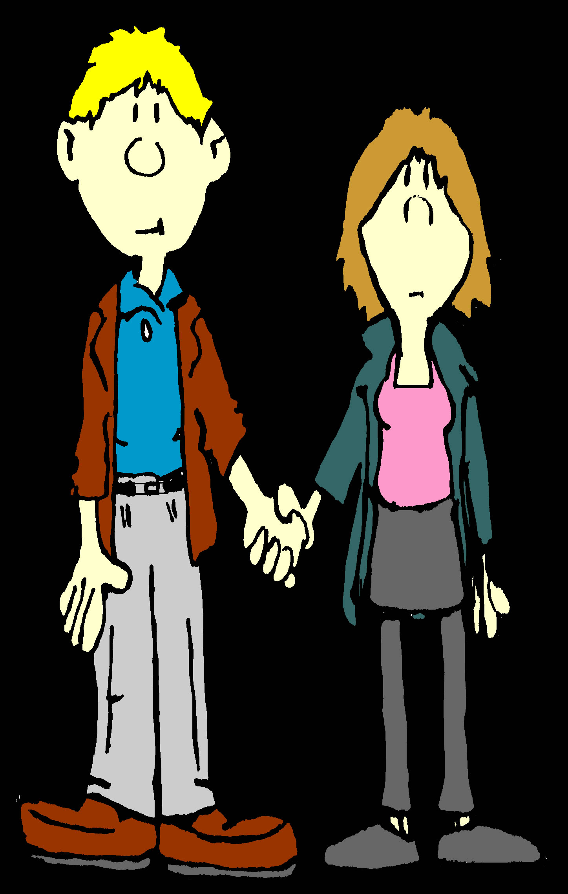
Hay veces cuando nosotros tenemos esta gran montaña que de veras necesita ser movida.
Un
problema
muy serio que
somos
incapaces de
resolver por nosotros mismos. Parece imposible de superarla...
por estándares normales, es una situación sin esperanza.

Slide 32
A todos nosotros Jesús nos dijo:
os digo que si tenéis fe como un grano de mostaza, diréis a este monte: “Pásate de aquí allá”, y se pasará; y nada os será imposible.

Slide 33
Si nuestra fe es real, solo toma un poquito para traer resultados extraordinarios!
Fe tan pequeña como un grano de mostaza...
…y se pasará!
Asegurémonos que nuestra fe sea genuina.
Traigamos nuestras montañas al Señor.
Cuando mi fe me mueve, el Señor me puede
usar para mover hasta una montaña.

Slide 34
¿Cuáles montañas tenemos que necesitan ser movidas?
Debemos determinar las cosas que podemos hacer, porque tenemos que demostrar y probar nuesra fe por hacer nuestra parte.
Como indivíduo o como iglesia, hay montañas que están afligiéndonos...
¡Y podemos moverlas!
¿Tenemos la pequeña fe para hacerlo?

